Slide 1
โรคส่าไข้
คุณพ่อกับคุณแม่อุ้มลูกน้อยวัยขวบกว่า มานอนรพ. เมื่อพยาบาลซักประวัติ
“ลูกมีไข้มา 4-5 วันแล้ว วันนี้มีผื่นแดงเต็มตัว จะเป็นไข้เลือดออกหรือเปล่าคะ “ คุณแม่ถามพยาบาลด้วยสีหน้าเป็นกังวล พยาบาลจึงซักถามเพิ่มเติม ทราบว่าเด็กมีไข้มา 4-5 วัน ซื้อยาลดไข้มาทานและไปตรวจที่สถานีอนามัยใกล้บ้าน วันนี้มีผื่นแดงตามตัว มีถ่ายเหลว 3 ครั้ง จากประวัติที่ได้และลักษณะผื่นแดง ประกอบกับผลเลือดที่ออกมา พยาบาลจึงยิ้มกับคุณแม่
“ไม่ใช่ไข้เลือดออกค่ะ น่าจะเป็นส่าไข้มากกว่าค่ะคุณแม่กับคุณพ่อไม่ต้องกังวลนะคะ “
โรคส่าไข้หรือไข้ออกผื่น มักเกิดในเด็กเล็ก อายุน้อยกว่า 2 ขวบ จะมีไข้สูงนานประมาณ 4-5 วัน อาจมีอาการเบื่ออาหาร ซึม การดูแลรักษาตามอาการคือให้ยาลดไข้บรรเทาอาการไข้และเช็ดตัวลดไข้ ถ้าอยู่ที่บ้านอาจชงผงเกลือแร่สำหรับเด็กให้เด็กดื่มบ่อยๆ เมื่อมีอาการเบื่ออาหาร ทานไม่ได้ เมื่อไข้ลงจะมีผื่นแดงเล็กๆตามตัว บางรายอาจมีถ่ายเหลวร่วมด้วยเล็กน้อย เด็กจะดูสดชื่น แข็งแรงเป็นปกติ
เช้าวันต่อมา เด็กน้อยก็วิ่งเล่นอยู่รอบตึก
พร้อมเสียงหัวเราะ ที่สร้างรอยยิ้มให้กับพ่อแม่
รวมทั้งหมอและพยาบาลด้วย

Slide 2
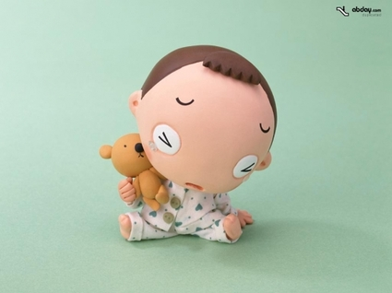
ลูกท้องเสีย
ไม่ใช่เรื่องเล็กน้อย
ช่วงนี้พบผู้ป่วยเด็กต่างชาติ ที่มาร.พ.ด้วยเรื่องอาการท้องเสีย
โดยพ่อแม่พามา ร.พ. ด้วยว่าลูก ไม่มีแรง ไม่พูด ไม่เล่น ก็เนื่องจาก
พ่อแม่ปล่อยให้ลูกถ่ายเหลวอยู่หลายวันหรือบางรายก็แค่วันสองวัน
แต่ถ่ายหลายครั้งมากกว่า 10 ครั้งหรือมีอาเจียนร่วมด้วย ทานไม่ได้
เด็กจึง ซึม อ่อนเพลียมาก จนเกิดภาวะขาดน้ำอย่างรุนแรงหรือบางราย
อาจเกิดภาวะช็อค

Slide 3
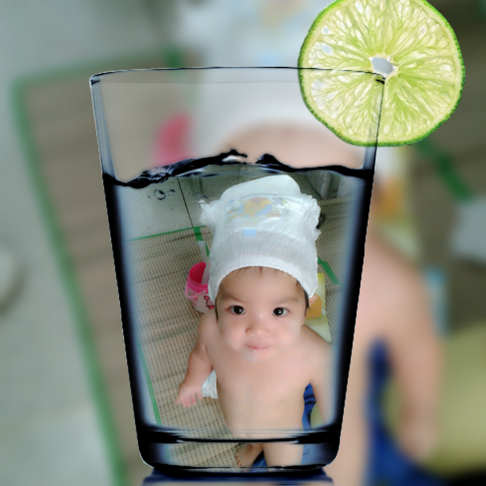
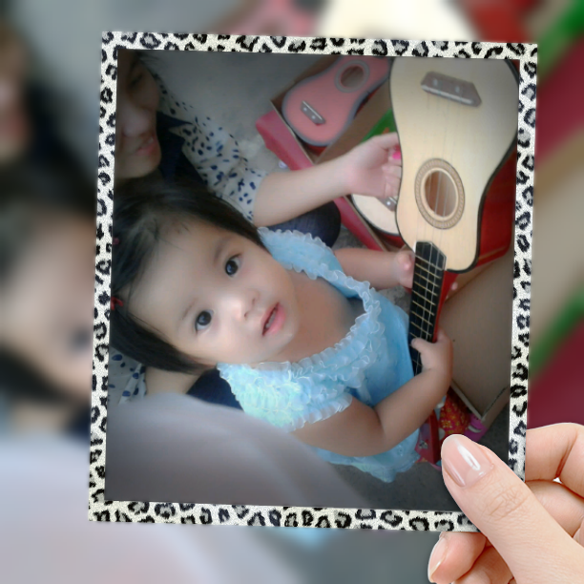
อาการท้องเสียโดยเฉพาะในเด็กเล็กจึงควรได้รับการดูแลเอาใจใส่
จากผู้ปกครอง เพราะหากได้รับการช่วยเหลือไม่ทันก็อาจเสียชีวิตได้
วันนี้จึงขอแนะนำการดูแลเมื่อลูกมีอาการท้องเสีย เรื่องที่ไม่เล็ก
สำหรับเด็กน้อยค่ะ

Slide 4
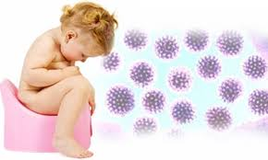
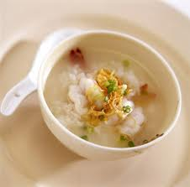
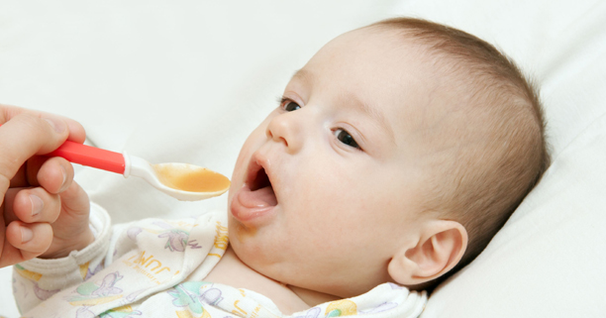
อาการท้องเสียในเด็กเป็นโรคที่พบได้บ่อย
สาเหตุมักเกิดจากการติดเชื้อแบคทีเรีย
ซึ่งเกิดจากการสัมผัสสิ่งของที่มีเชื้อแบคทีเรียหรือรับประทานอาหารที่
ไม่สุก สะอาด
เมื่อลูกท้องเสียคุณพ่อคุณแม่ควรให้ลูกรับประทานอาหารอ่อน
ย่อยง่าย เช่นโจ๊ก ข้าวต้ม ดื่มน้ำผงเกลือแร่สำหรับ
เด็กบ่อยๆโดยป้อนครั้งละที่ละน้อยๆแต่บ่อยครั้งเพื่อให้ลำไส้สามารถดูด
ซึมได้ ควรใช้ช้อนป้อนแทนการดื่มจากขวดนม

Slide 5
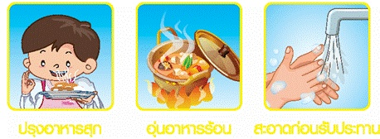
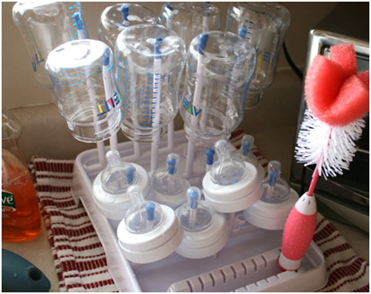
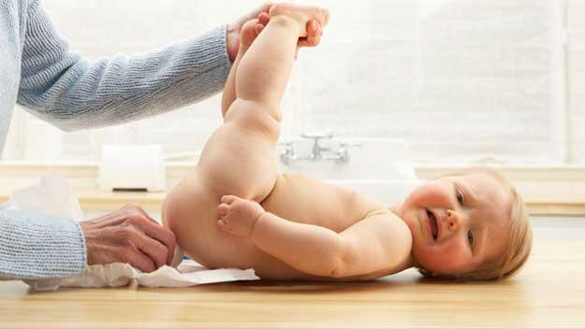
หลีกเลี่ยงผัก ผลไม้ ผลิตภัณฑ์ที่
ทำจากนม รับประทานอาหารที่ปรุง
สุกใหม่ สะอาด
ดูแลความสะอาดภาชนะใส่อาหาร
ขวดนมควรต้มในน้ำเดือดหรือนึ่ง
นาน 10 -15 นาที
ดูแลความสะอาดหลังการขับถ่าย
ไม่ให้อับชื้นเพราะจะทำให้เกิดการ
ระคายเคืองเป็นผื่นแดงได้

Slide 6
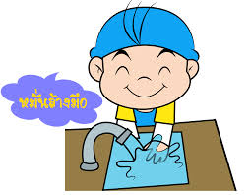
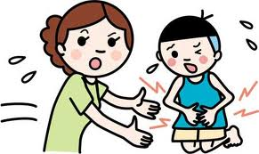
นอกจากนี้คุณพ่อคุณแม่ต้องดูแลสุขอนามัยส่วนบุคคลด้วย
หมั่นล้างมือบ่อยๆ
หากมีอาการถ่ายเหลวหลายครั้ง ทานไม่ได้ อ่อนเพลีย ซึม ควรรีบ
พาเด็กไปพบแพทย์เพราะหากปล่อยทิ้งไว้อาจเกิดภาวะแทรกซ้อนเป็น
อันตรายถึงแก่ชีวิตได้

